Slide 1
SAL
#4

Slide 2
목차
1 BFS – 기초
2 과제

Slide 3
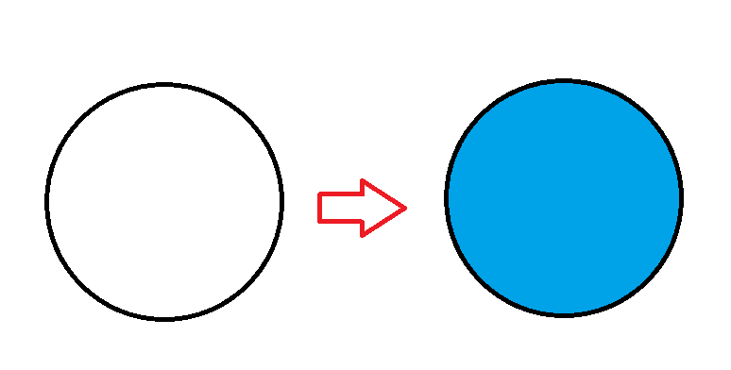
1 BFS – 기초

Slide 4
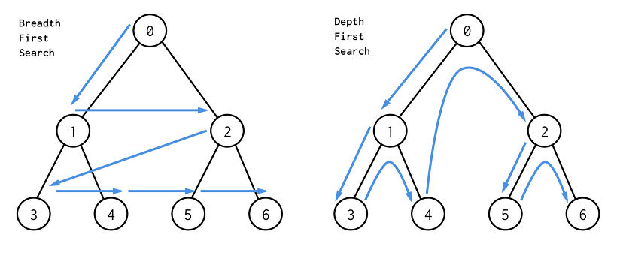
1 BFS – 기초
BFS(Breadth First Search):
다차원 배열에서 각 칸을 방문할 때
너비를 우선으로 방문하는 알고리즘

Slide 5
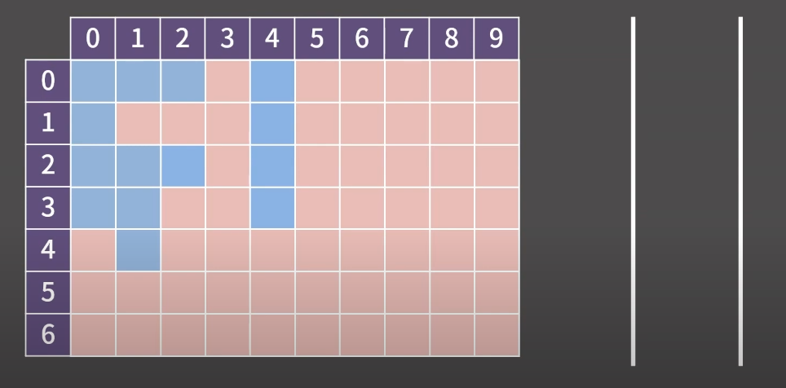
1 BFS – 기초
목표: (0,0)과 상하좌우로 이어진 모든 파란색 칸의 개수 세기

Slide 6
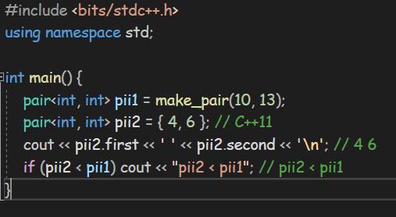
1 BFS – 기초
STL pair

Slide 7
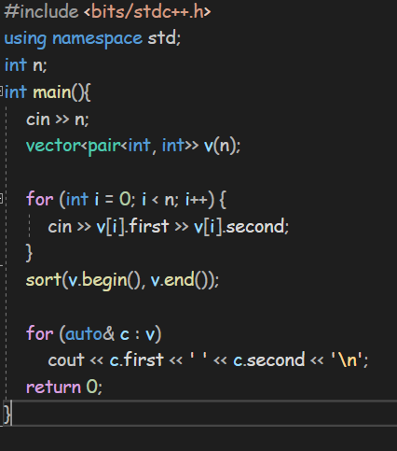
1 BFS – 기초
STL pair
백준 11650

Slide 8
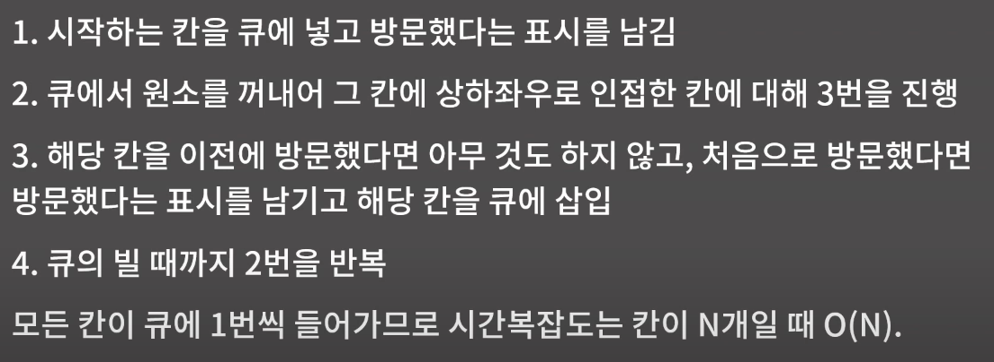
1 BFS – 기초
로직

Slide 9
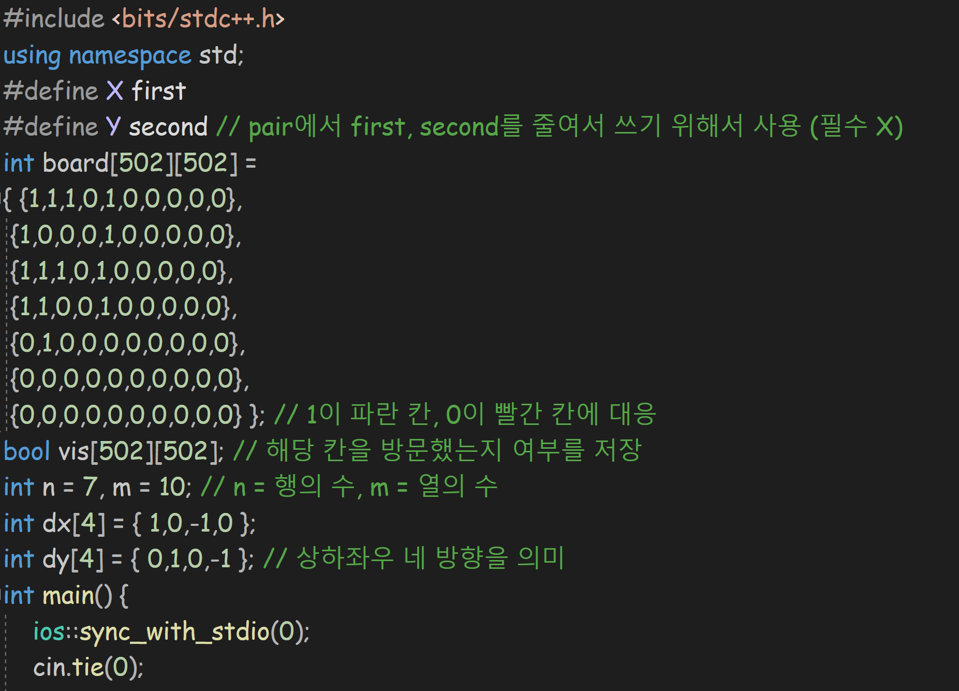
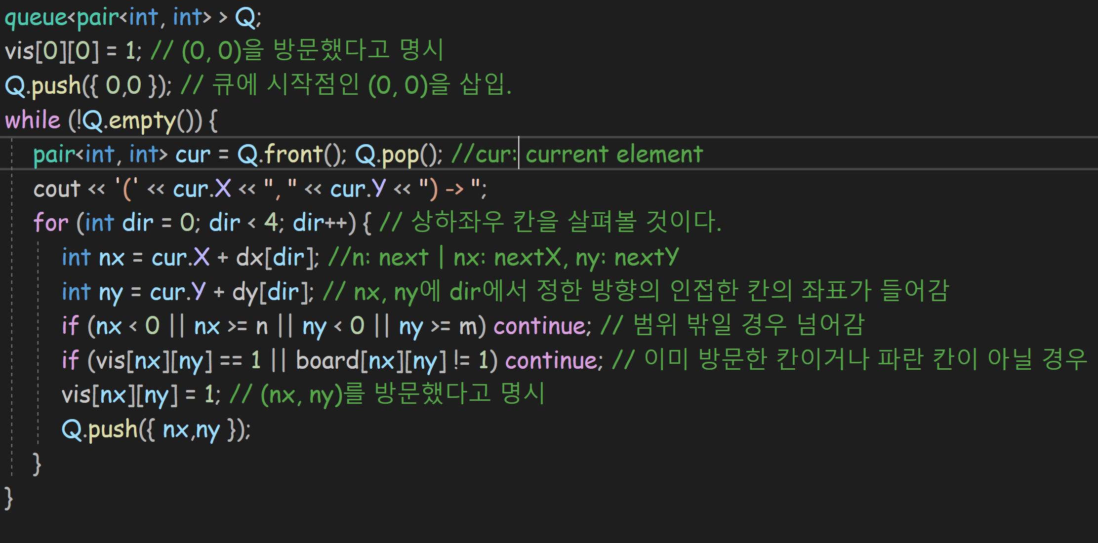
1 BFS – 기초
기본 코드

Slide 10
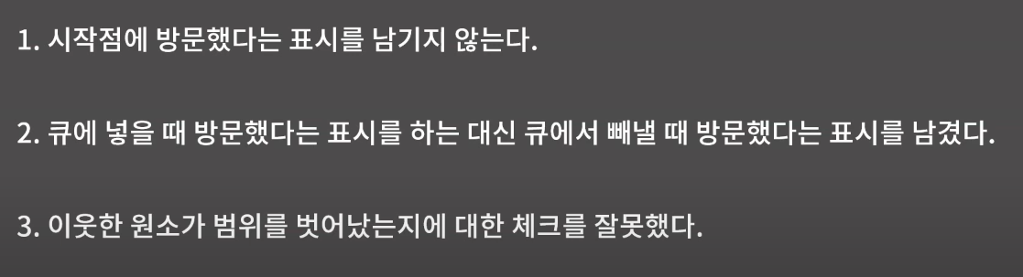
1 BFS – 기초
주의점

Slide 11
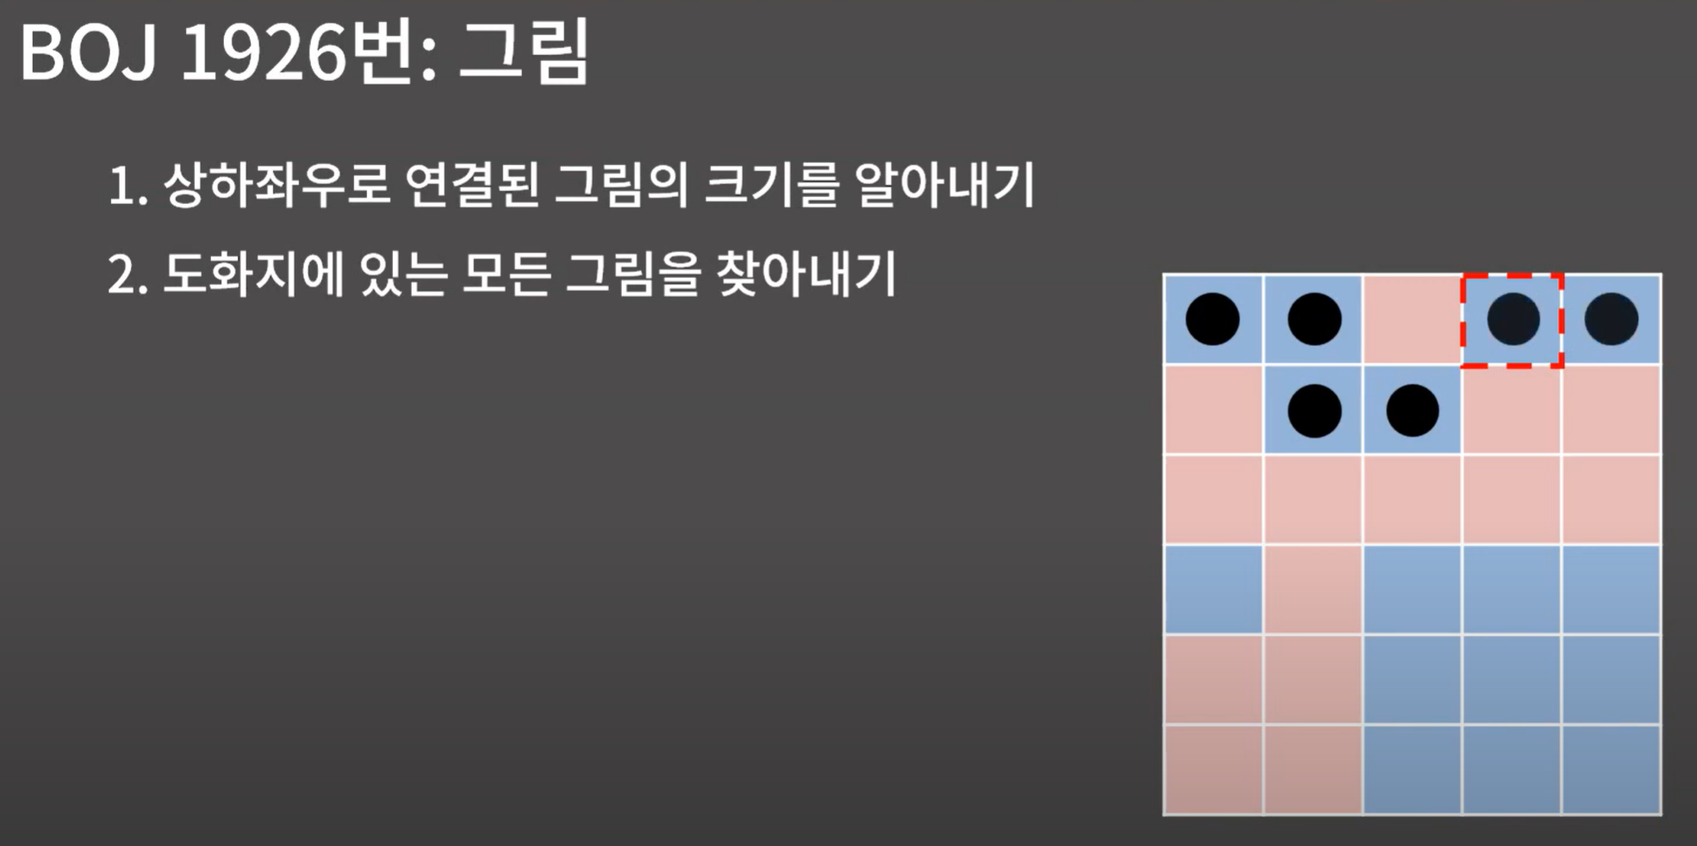
1 BFS – 기초
백준 1926

Slide 12
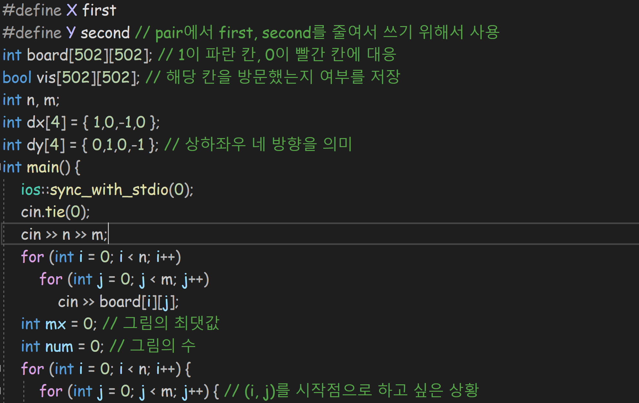
1 BFS – 기초
백준 1926

Slide 13
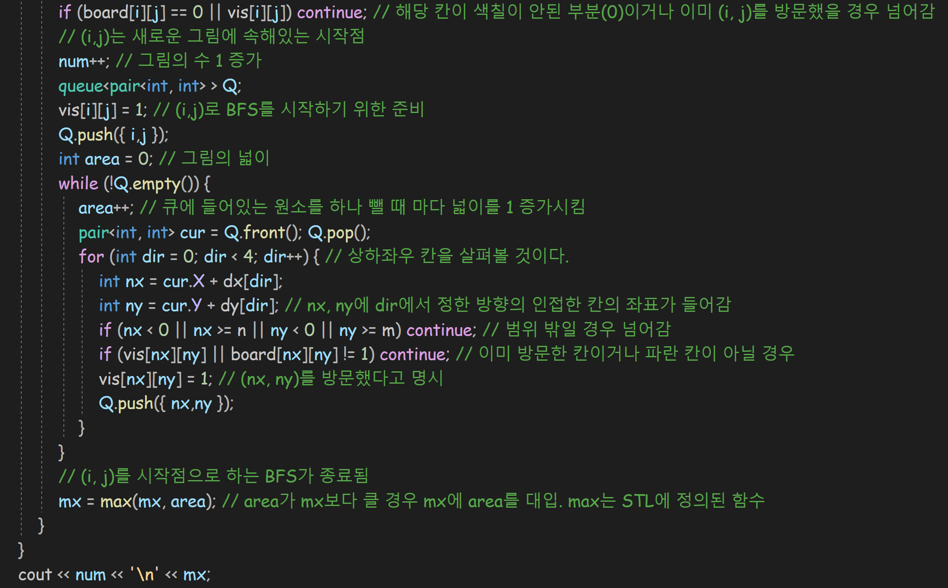
1 BFS – 기초
백준 1926

Slide 14
2 과제
백준 그룹(SAL 초급 (금)) #4
풀 수 있는 만큼만!
문제는 모두 다 읽어보는 것을 권장
영어 문제가 있을 수 있음
(Sejong Algorithm Lab그룹 내 문제는 풀지 않아도 됨)

Slide 15
바킹독의 실전 알고리즘
참고하여 제작하였습니다

